Slide 1
抓主症思想
在针灸临床中的运用
L’idée de saisir les principaux symptômes dans la pratique clinique de l'acupuncture
贵州中医药大学 杨硕教授
Professeur Yang Shuo
Université de médecine traditionnelle chinoise du Guizhou
2022年12月17日
Le 17 décembre 2022

Slide 2
导语 Introduction
抓主症思想在针灸临床中的运用，是在针灸临床实践中摸索总结出来的。
L'application de l'idée de saisir les principaux symptômes dans la pratique clinique de l'acupuncture est résumée à travers l’exploitation dans la pratique clinique de l’acupuncture et de la moxibustion.
既有前人经典医籍的理论指引，也有学习传承当今中医大家的独有思想。
Il y a les guides théoriques des livres médicaux classiques des prédécesseurs, mais aussi les idées uniques d’apprentissage et d’héritage émenant des célères praticiens la médecine chinoise d’aujourd’hui.
拟通过3个典型医案，向各位同仁汇报交流抓主症思想在针灸治疗疼痛临床中的运用所获。
Il est prévu de présenter aux collègues 3 cas médicaux typiques et d'échanger l’application de l'idée de saisir les principaux symptômes dans le traitement de la douleur par acupuncture.

Slide 3
医案一 Cas médical 1
患者男，25岁，因扭伤致腰部疼痛不适伴活动受限3天，来就诊。患者就诊时处于特定体位，弯腰行走，家人搀扶来就诊，因疼痛不能直立，无下肢麻木放射痛，发病前有明确的闪挫的诱因。既往体健。
Patient, 25 ans, se présente avec une entorse provoquant des douleurs lombaires et une gêne dans le bas du dos avec des mouvements limités pendant 3 jours. Le patient était dans une position spécifique, marchant le dos courbé, soutenu par des membres de sa famille pour prendre rendez-vous en consultation, il était incapable de se tenir debout en raison de la douleur, aucun engourdissement et douleur irradiante dans les membres inférieurs. Il y avait une cause déclenchante d’entorse et contusion avant l'apparition de la maladie. Il était auparavant en bonne santé.
体查：腰部肌肉稍紧张，腰部压痛明显，但不恒定。
Examen physique : les muscles des lombes sont légèrement tendus, et la sensibilité des lombes est évidente mais pas constante.
腰椎CT：L4-5,L5-S1椎间盘轻度膨出。TDM rachis lombaire : légère hernie discale du disque intervertébral de L4-5, L5-S1
在外院诊断为急性腰扭伤，予腰部局部针刺放血配上我们熟悉的远端取穴委中，但疗效不佳，仍感腰痛不适，不能直立。
On lui a diagnostiqué une entorse lombaire aiguë à l'hôpital, et on lui a administré une acupuncture locale et saignée locale aux lombes avec la prise du point d'acupuncture Weizhong distal avec lequel qu’on est familier, mais l'effet de traitement n'était pas bon, et le patient ressentait toujours des douleurs des lombes et de l'inconfort, et incapable de se lever.
主症是腰痛，怎么会疗效不佳？
Le principal symptôme est la lombalgie, alors comment le traitement peut-il être inefficace ?

Slide 4
弯腰行走Marcher le dos courbé
腰部压痛不恒定，时有时无。La sensibilité lombaire n'est pas constante et va et vient.
弯腰时，什么地方经筋（肌肉）放松？什么地方经筋（肌肉）紧张？
Lorsque vous vous penchez, où les méridiens (muscles) se détendent-ils ? Où les méridiens (muscles) se tendent-ils?
再次查体（经络诊察）：阳明经筋（腹直肌）有明显压痛。
Réexamen (diagnostic des méridiens) : Le méridien Yang Ming (muscle grand droit de l'abdomen) ont une sensibilité évidente.
在患者阳明经筋（腹直肌）局部针刺治疗后，患者立可直立行走，腰痛缓解大半。
Après un traitement d'acupuncture locale du méridien Yang Ming (muscle grand droit de l'abdomen), le patient a pu marcher en se levant et ses douleurs lombaires ont été en grande partie soulagées.
两次治疗后上症消失。Les symptômes ont disparu après deux traitements.
主症是腰痛，治疗收效是在没有症状的腹部。Le principal symptôme est la lombalgie, et l'effet du traitement se situe dans l'abdomen asymptomatique.

Slide 5
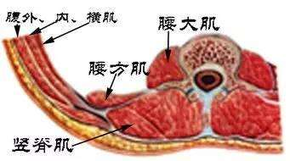
腹部压痛与腰痛有关吗？La sensibilité abdominale est-elle liée à la douleur des lombes ?
胸腰筋膜中层位于竖脊肌与腰方肌之间，向上起于第12肋，向下止于髂嵴，内侧附着于横突，在竖脊肌外侧缘-与浅层相愈合，并成为腹肌的起始腱膜。La couche médiane du fascia thoraco-lombaire est située entre le muscle érecteur du rachis et le muscle carré des lombes, départant de la 12ème côte vers le haut et se terminant à la crête iliaque vers le bas, se fixant médialement à l'apophyse transverse, fusionnant avec la couche superficielle au bord latéral du muscle érecteur du rachis et devenant l'aponévrose initiale des muscles abdominaux.

Slide 6
医案二 Cas médical 2
患者女，31岁，教师，长期伏案工作。因颈部疼痛3月就诊，以夜间睡眠后，第二日晨起后上症加重，活动后好转。Patiente, 31 ans, est une enseignante, qui travaille en penchant sur le bureau depuis longtemps. Elle a consulté le médecin en raison des douleurs au cou qui durent depuis trois mois, et après avoir dormi la nuit, ses symptômes se sont aggravés après s'être réveillée le matin le deuxième jour, et se sont améliorés après les activités.
症见：颈部酸胀痛，颈部活动不受限。Symptômes : Douleur de distension et sourde du cou, aucune limitation des mouvements du cou.
体查：颈3-颈7棘突两旁1cm处压痛，胸1-2棘突两旁0.5cm处压痛。拍颈椎X光片示：未见明显异常。Examen physique : sensibilité à 1 cm des deux côtés des apophyses épineuses cervicales 3-7, sensibilité à 0,5 cm des deux côtés des apophyses épineuses de la poitrine 1-2. Les radiographies de la colonne cervicale n'ont montré aucune anomalie évidente.
诊断：颈椎病。行颈部热敷，针刺等治疗后患者症状有明显缓解，但病情反复，时好时坏。Diagnostic : spondylose cervicale. Après le traitement par compresse chaude sur le cou et par acupuncture et d'autres traitements, les symptômes du patient ont été considérablement soulagés, mais la condition du patient était récurrente, tantôt bonne, tantôt mauvaise.
主症是颈项疼痛，怎么会疗效反复？ Le principal symptôme est la douleur au cou, comment l'effet de traitement peut-il se répéter ?

Slide 7
以夜间睡眠后，第二日晨起后上症加重，活动后好转。Après avoir dormi la nuit, les symptômes se sont aggravés après le réveil le matin le deuxième jour et se sont améliorés après les activités.
一般我们临床见到的颈椎病是伏案工作，长时间玩手机后症状加重，但患者是休息后症状加重？Généralement, la spondylose cervicale que nous voyons cliniquement, dont les symptômes s'aggravent après avoir travaillé au bureau et joué au téléphone portable pendant une longue période, mais les symptômes s'aggravent après que le patient se soit reposé ?
卧床休息对患者有什么不良影响？仔细观察病人患者卧床休息时，呼吸表浅，颈部肌肉随着呼吸在不断工作。Quels sont les effets indésirables de l'alitement sur le patient ? on a observé attentivement le patient lorsqu'il est alité, que sa respiration était superficielle et que ses muscles du cou travaillaient constamment avecla respiration.
普通休息状态下的呼吸需要颈部肌肉来参与吗？呼吸的运动模式是什么？Les muscles du cou doivent-ils être sollicités pour la respiration au repos ? Quel est les mouvements de la respiration ?

Slide 8
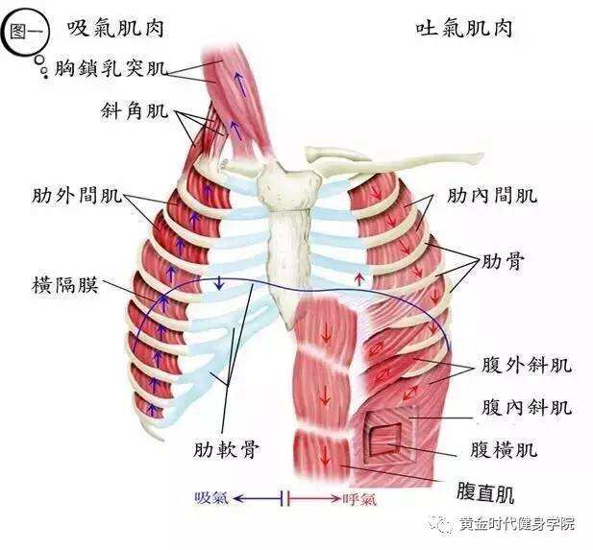
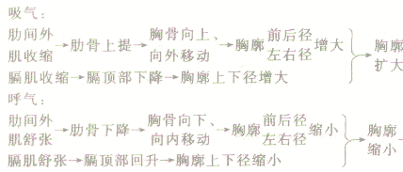
正常呼吸过程
Processus de respiration normale

Slide 9
吸气肌：能扩张胸腔，使肺膨大并吸入空气的肌肉。主要的吸气肌是膈肌和肋间外肌。Muscles inspiratoires : qui permettent de dilater la cage thoracique, provoquant l'expansion des poumons et l'inhalation d'air. Les principaux muscles inspiratoires sont le diaphragme et les muscles intercostaux externes.
胸锁乳突肌、斜角肌以及前锯肌，上后锯肌被认为是辅助吸气肌。Les muscles sterno-cléido-mastoïdiens, les muscles scalènes et les muscles dentelés antérieurs, ainsi que les muscles dentelés postérieurs supérieurs sont considérés comme des muscles inspiratoires auxiliaires.
患者伏案工作，长期的含胸、蜷窝状态使膈肌受挤压处于收缩下降状态，长此以往形成膈肌的紧而无力。当平卧休息时，膈肌下降更加困难。Le patient travaille en penchant au bureau, l'état prolongé de contention du thorax et de recroquevillement entraîne une compression du diaphragme dans un état de contraction et de déclin, et à long terme, le diaphragme est serré et faible. En s'allongeant pour se reposer, le diaphragme descend encore plus difficilement.
作为呼吸运动不足的代偿，颈前两侧肌肉则会代偿工作，表现为吸气时胸锁乳突肌，斜角肌紧张收缩，抬肩呼吸；上后锯肌过度代偿，颈胸结合部压痛En compensation du manque de mouvements respiratoires, les muscles des deux côtés du cou compensent le travail, qui se manifeste par la contraction tendue du muscle sterno-cléidomastoïdien et des muscles scalènes pendant l'inspiration, et la respiration avec les épaules relevées ; Les muscles dentelés postérieurs supérieurs sont surcompensé , et la jonction cervicothoracique est sensible au toucher.
再次查体（经络诊察） ：颈前部阳明经筋（斜角肌肌肉）压痛明显。Réexamen (diagnostic des méridiens) : la sensibilité au méridien Yang Ming (muscles scalènes) dans la partie antérieure du cou est évidente.

Slide 10
治疗：调整呼吸运动模式，恢复膈肌功能。
Traitement : Ajuster le mouvement respiratoire et restaurer la fonction du diaphragme.
3次后，患者吸气深长，颈部疼痛消失。
Après trois séances, le patient a inspiré profondément et longuement, et la douleur au cou a disparu.
主症是颈痛，治疗收效是在没有症状的膈肌。 Le principal symptôme est la douleur au cou et le traitement est efficace dans le diaphragme asymptomatique.

Slide 11

主症到底是什么?
Quel sont exactement les principaux symptômes ?
什么才是真正的主症状?
Quel sont les véritables principaux symptômes?

Slide 12
什么是主症，如何抓主症？ Quel sont les principaux symptômes et comment les saisir ?
疾病表现出最主要症状Le symptôme les plus importants de la maladie
患者主诉最痛苦的症状Le symptôme le plus pénible pour le patient
患者自觉最急的症状Le symptôme perçu comme le plus urgent par le patient

Slide 13
何为主症Quel sont les principaux symptômes
河北中医学院的刘保和教授曾在《 <西溪书屋夜话录>讲用与发挥 》一书中说道：抓主症并非是抓住病人主诉最痛苦症状，更多的是患者并不自觉，只是由医生察觉出来的症状和体征。Liu Baohe, professeur de l'Université de médecine traditionnelle chinoise du Hebei a dit dans son œuvre < Discussion nocturne à la maison de Xixi> Application et Déploiement : saisir le symptôme principal n'est pas saisir la plainte principale des symptômes les plus douleurs du patient, mais plutôt saisir les symptômes et les signes dont le patient n'est pas conscient, mais seulement détecté par le médecin.
在大多数情况下，病人感觉最痛苦的症状是标，而医生察觉的症状和体征才是本，反应了疾病的病因，病位和病性。Dans la plupart des cas, les symptômes que le patient ressent le plus en détresse sont les symptômes, et les symptômes et signes que le médecin perçoit sont les principaux, reflétant la cause, l'emplacement et la nature de la maladie.
而正是因为后者是本，所以才称其为决定疾病本质的“主症”。Et c'est précisément parce que cette dernière est l'essence qu'on l'appelle les « principaux symptômes » » qui déterminent la nature de la maladie.

Slide 14
抓主症历史沿革
L’évolution historique de saisir les principaux symptômes
抓主症即是辨标本，是“求于本”。既然是针对疾病的根本，是“治病必求于本的宗旨”的体现。Saisir les principaux symptômes consiste à distinguer le symptôme de la cause première, qui vise à « chercher la cause première ». Puisqu'il vise la cause première de la maladie, il est l'incarnation de l'objectif de « chercher la cause première pour le traitement de la maladie ».
“治病求本”的治疗原则源于《内经》，为什么非常重要。 Le principe de traitement de « rechercher les racines dans le traitement de la maladie » provient du Neijing, c'est pourquoi il est très important.
怎么才能更好的抓住患者的主症呢？Comment mieux saisir les principaux symptômes du patient ?

Slide 15
如何抓主症 Comment mieux saisir les principaux symptômes?
《素问.至真要大论》说：“知其要者，一言而终，不知其要，流散无穷。”所谓 “知其要”，就是要抓住重点，看病抓住主症，即是抓住了要点。Su Wen ·Le traité sur l’Authentique Vérité dit : « Ceux qui savent les subtilités essentielles, une seule phrase le résume, sinon il serait impossible de le dire » Ce que l'on appelle « savoir les subtilités essentiels » signifie saisir les point clés, et la consultation et la saisie des principaux symptômes signifie saisir les points essentiels.
知其要—抓住重点；一言而终即言一而知百病，真正能“一言而终者，刘保和教授认为主要是脉象。有何依据呢？Savoir les subtilités essentielles - saisir les points clés ; une seule description le résume indique qu’on connaît des maladies à partir d’une symptôme clé, et ceux qui peuvent vraiment « savoir tout à travers un principal symptôme », le professeur Liu Baohe estime que l'essentiel est le méridien. Sur quelle base ?

Slide 16
如何抓主症Comment mieux saisir les principaux symptômes?
抓主症：即是察“独”。何为独，如何察?Saisir les principaux symptômes : c'est-à-dire détecter la « unicité » Qu'est-ce que l’unicité, comment détecter ?
《素问·至真要大论》：“帝曰：何以知病所在？岐伯曰：察九侯，独小者病，独疾者病，独迟者病，独热者病，独寒者病，独陷下者病。” Su Wen · le traité sur l’authentique vérité : « L'empereur a demandé : Comment savez-vous où se trouve la maladie ? Qi Bo a répondu : à partir du diagnostic des changements anormaux des neufs méridiens, on peut connaître la localisation de la maladie. Parmi neuf méridiens, s’il y a un seul méridien faible, ou grand, ou rapide, ou lent, ou chaud, ou un froid, ou grand, ce qui est des phénomènes pathologiques ».
此“独”即察出疾病原发部位以及病因、病位、病性。仍落于脉。 Cette « unicité » consiste à détecter l'emplacement principal de la maladie, ainsi que la cause, l'emplacement et la nature de la maladie. Il s'agit toujours d'un méridien.

Slide 17
抓主症于内科的运用 Application de la saisie des principaux symptômes en médecine interne
医学经典及后世医家均认为于脉法与腹诊中来找到患者的主症，而并非仅仅是患者的主述。Les classiques de la médecine et les générations suivantes de médecins croient que les principaux symptômes du patient sont détectés à partir la méthode du diagnostic des pouls et du diagnostic abdominal, et pas seulement selon la déclaration principale du patient.

Slide 18
抓主症于针灸治疗的运用 （经络诊察、脉诊） Application de la saisie des principaux symptômes dans le traitement d’acupuncture (Diagnostic des méridiens, diagnostic du pouls)
《灵枢·刺节真邪》篇早有论述。曰：“凡用针者，必先察其经络之实虚，切而循之，按而弹之，视其应动者，乃后取之而下之”。 《灵枢·刺节真邪》篇早有论述。曰：“凡用针者，必先察其经络之实虚，切而循之，按而弹之，视其应动者，乃后取之而下之”。Ling Shu ·L’énergie correcte et l’énergie pathogène dit : « Pour traiter une maladie par acupuncture, il est nécessaire de vérifier la force et la faiblesse des méridiens et des vaisseaux du patient, et d'utiliser les méthodes de diagnostic telles que couper, suivre, presser et percer pour diagnostiquer le pouls et le mouvement du qi, puis de prendre les points d'acupuncture appropriés pour le traitement afin d'éliminer la maladie ».
经络诊察自古以来就和针灸就有着密不可分的关系。Le diagnostic des méridiens et l’acupuncture sont indissociables depuis l’Antiquité.
《灵枢·经水》中指出医者应当通过审、切、循、扪、按的方法，来判断经脉气血的盛衰，进而采用相应的方法对患者进行调治。
Ling Shu ·Les voies d’eau indique que le médecin doit juger les méridiens et l’énergie et sang par les méthodes d'examen, de coupe, de suivi, d'interrogatoire et de pression et les muscles, et guérir les patients par des méthodes correspondants en fonction de son état.

Slide 19
抓主症于针灸治疗的运用 Application de la saisie des principaux symptômes dans le traitement d'acupuncture
《灵枢·九针十二原》强调:“凡将用针, 必先诊脉, 视气之剧易, 乃可以治也”。意指针刺之前，必先诊脉，根据气的虚实，乃可下针。Ling Shu ·Les neuf aiguilles et les douze points sources soulignent « Avant toute application de l'acupuncture, le pouls doit être diagnostiqué pour observer et l'harmonie ou la disharmonie du qi avant que le traitement puisse être administré ».
《伤寒论》第108 条曰：“伤寒，腹满，谵语，寸口脉浮而紧，此肝乘脾也，名曰纵，刺期门”。腹满，谵语提示阳明里实，有燥热，脉象应见沉实有力，却见脉浮而紧。此处浮而紧之脉，仲景推断为肝木乘脾土之证。因此，刺肝经之募穴期门穴，泻肝木以救脾胃之土。L'article 108 du Traité sur la fièvre typhoïde dit : « Fièvre typhoïde, abdomen plein, délire, pouls flottants et serrés au poignet, le foie domine le rate, cette maladie est appelé Zong qui doit être traité par la méthode de la diarrhée du Foie » L'abdomen plein et le délire suggère la maladie de Yangming qui se traduit par la sécheresse et la chaleur, et que le pouls serait profond et puissant, mais que le pouls est flottant et serré. Les pouls flottants et serrés ici sont déduites par Zhongjing comme preuve que le foie lié au bois domine la rate liée à la terre. Par conséquent, l’acupoint Qimen du méridien du foie est piqué pour réaliser la diarrhée du foie lié au bois afin de sauver la rate liée à la terre et l’estomac.

Slide 20
由此可知，在针灸临床中抓住疾病的本，抓住病人的主症，需要脉法和经络诊察。Il ressort de ce qui précède qu'en clinique d'acupuncture, il est nécessaire de saisir l'essence de la maladie et le symptôme principal du patient, ce qui nécessite un diagnostic des pouls et des méridiens.
前面叙述的2个病人，其腹部、颈前部的体查就是经络诊察。Chez les deux patients décrits précédemment, l'examen physique de l'abdomen et de la partie antérieure du cou est le diagnostic des méridiens.
而脉法在脊柱相关疾病治疗中有意义吗？Et le diagnostic des pouls a-t-elle un sens dans le traitement des maladies liées à la colonne vertébrale ?

Slide 21
医案三 Cas médical 3
患者, 男，42岁。Patient, 42 ans
主诉：左侧拇指、食指、中指麻木4天，上臂疼痛1天。病史：数日前患者因饮酒出现左侧食指、中指麻木，停酒后，患者自述上臂疼痛难忍，持续无缓解，就诊于我院住院治疗，诊断为“痹病”，并予上臂痛点“浮针”治疗后症状消失，其后针去，疼痛复发且上臂出现刀割样疼痛。Principales plaintes : engourdissement du pouce, de l'index et du majeur gauche pendant 4 jours et douleur dans le haut du bras pendant 1 jour. Antécédents médicaux : Il y a quelques jours, le patient a ressenti un engourdissement de l'index et du majeur gauche à cause de la consommation d'alcool, après avoir arrêté de boire, le patient a signalé une douleur insupportable dans le haut du bras, qui persistait sans soulagement, et a été hospitalisé dans notre hôpital pour traitement. Et les symptômes ont disparu après le traitement du point de douleur du bras par « aiguille flottante », puis les aiguilles ont été retirées, la douleur est réapparue et le haut du bras est apparu comme une douleur en forme de couteau.
治疗：几日予颈部、上臂基础针刺治疗（颈夹脊、双风池、双天柱、双肩井、双外关、双合谷、阿是穴），活血通经，每天治疗1次，一周6次，两周治疗后，手指麻木缓解，但疼痛未见缓解。Traitement : Quelques jours de traitement d'acupuncture de base pour le cou et le haut du bras (acupoint Jingjiaji, Shuangfengchi, Shuangtianzhu, Shuangjiangjing, Shuangwaiguan, Shuanghegu, Ashi), la circulation sanguine et l’écoulement menstrul, 1 fois par jour, 6 fois par semaine, après deux semaines de traitement, l'engourdissement des doigts a été soulagé, mais la douleur n'a pas été soulagée.

Slide 22
通过气口九道脉脉诊，诊断为冲脉的病变，予双侧肓俞，公孙，上下巨虚针刺，患者自述感手臂疼痛大减，继用相同脉诊。Grâce au diagnostic des neuf méridiens au poignet, la lésion du méridien vital a été diagnostiquée, et l'acupuncture aux acupoints bilatéraux Yuyu, Gongsun et Shangjuxu, Xiajuxu a été administrée, et le patient a rapporté que la douleur dans le bras était considérablement réduite, et le même diagnostic du pouls a ensuite été utilisé.
第二日脉法诊出，阴维脉的病变，遂取内关穴，大横穴针刺，天突穴刺血，患者上臂疼痛消失。Le deuxième jour, le diagnostic des pouls a été utilisé et la lésion du méridien Yin Wei a été détectée, et l'acupuncture est appliqué aux acupoints Neiguan et Daheng, et la saignée à l’acupoint Tiantu, et la douleur dans le haut du bras du patient a disparu

Slide 23
气口九道脉其萌芽于《内经》，在《脉经·手检图》中有比较详细的论述，个人理解是专为针灸医生而设。 Les neuf méridiens au poignet trouve son origine dans le Neijing , qui est discuté en détail dans les Méridiens ·Tableau d'examen de la main, et selon ma compréhension personnelle, cette section est spécialement conçue pour les médecins d'acupuncture.
历代医家关注较少，我曾有幸向山东省医学科学院颈肩腰腿痛医院的卢喜学主任请教，并系统学习。Des générations de médecins ont accordé moins d'attention, et j'ai eu l’honneur de consulter Lu Xixue, directeur de l'hôpital des douleurs au cou, aux épaules, à la taille et aux jambes de l'Académie des sciences médicales du Shandong, et j'y ai étudié systématiquement.

Slide 24
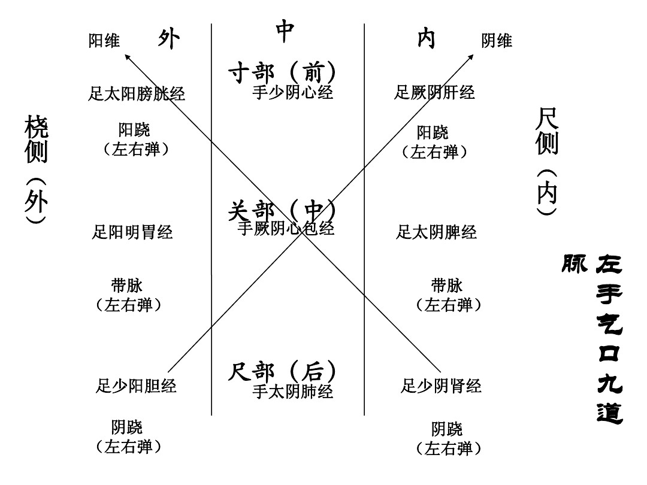
桡动脉Artère radiale
大拇指
Pouce

Slide 25
结语：Conclusion:
通过诊脉，经络诊察，从而指导体查，寻出主症。
Grâce au diagnostic des pouls et des méridiens, l'examen physique est guidé et les principaux symptômes principal sont identifiés.
临床疾病症状、体征复杂多变，主症可以是1-3症状，分别代表病因、病位、病性。Les symptômes et les signes des maladies cliniques sont complexes et changeants, et les principaux symptômes peuvent être de 1 à 3 symptômes, qui représentent l'étiologie, l'emplacement et la nature de la maladie
杂病、久病通常病机复杂，多种病因与病理产物相互交着，更需要医家抓住疾病本质，在抓主症时，能看清整个疾病发生发展的过程，能兼顾地域、四时气候、患者体质，很好的提高了疗效，对针灸临床起到了提纲挈领的指导作用。
Les maladies diverses et les maladies à long terme ont généralement une pathogenèse complexe, et une variété d'étiologies et de produits pathologiques se croisent, il est donc plus nécessaire pour les médecins de saisir l'essence de la maladie, la saisie des principaux symptômes permet de voir clairement l'ensemble du processus d'apparition et de développement de la maladie, de prendre en compte la région, le climat et le physique du patient, d’ améliorer l'effet de traitement pour jouer un rôle de guide dans la pratique clinique de l'acupuncture.

